Slide 1

ZÁKLADNÍ ŠKOLA SLOVAN, KROMĚŘÍŽ, PŘÍSPĚVKOVÁ ORGANIZACE
ZEYEROVA 3354, 767 01 KROMĚŘÍŽ
projekt v rámci vzdělávacího programu
VZDĚLÁNÍ PRO KONKURENCESCHOPNOST
ŠABLONA ČÍSLO: III/2
NÁZEV: INOVACE A ZKVALITNĚNÍ VÝUKY PROSTŘEDNICTVÍM ICT
PŘEDMĚT: Vlastivěda
ROČNÍK: čtvrtý
TÉMA: Život ve středověku
AUTOR: Mgr. Kočířová Táňa
DATUM VYTVOŘENÍ: 2 1.1.2012
VY_32_INOVACE_37_TK

Slide 2
Anotace a pilotování prezentace
Prezentace je určena žákům čtvrtého ročníku.
Slouží k vysvětlení učiva o životě ve středověku.
Žákům byla představena prezentace o životě lidí ve středověku. Poznali prostřednictvím obrázků, jak se dělily společenské vrstvy.

Slide 3
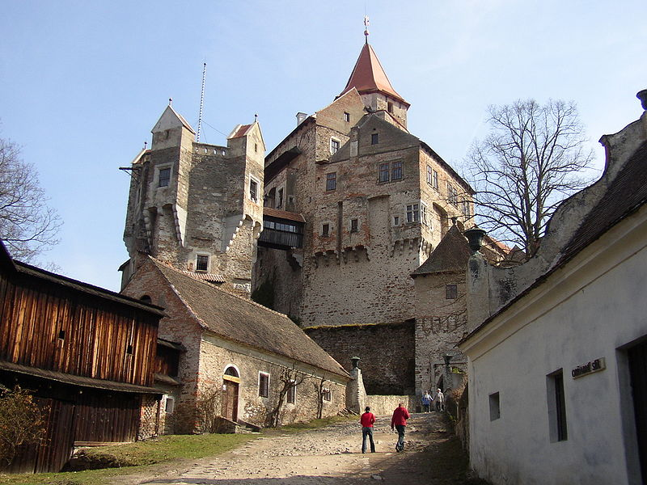
Život ve středověku
Šlechta se dělila na panský stav a zemany.
Páni sídlili na hradech s rozsáhlým panstvím, mnoha vesnicemi a stovkami poddanými.
hrad

Slide 4
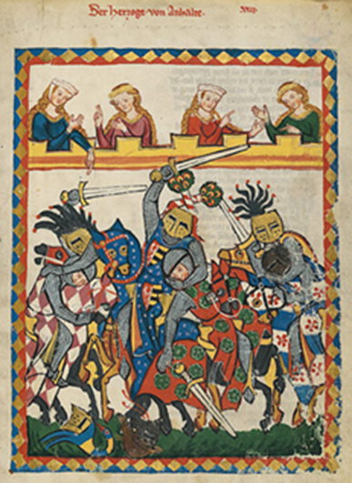
Páni pořádali lovy, rytířské turnaje a hostiny.
rytířský turnaj

Slide 5
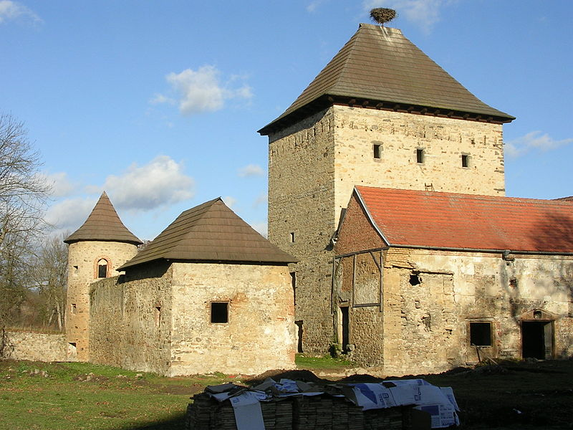
Zemané vlastnili jednu vesnici, žili v tvrzích.
Byli to svobodní lidé, kteří nacházeli obživu na královském dvoře nebo ve vojsku.
tvrz

Slide 6
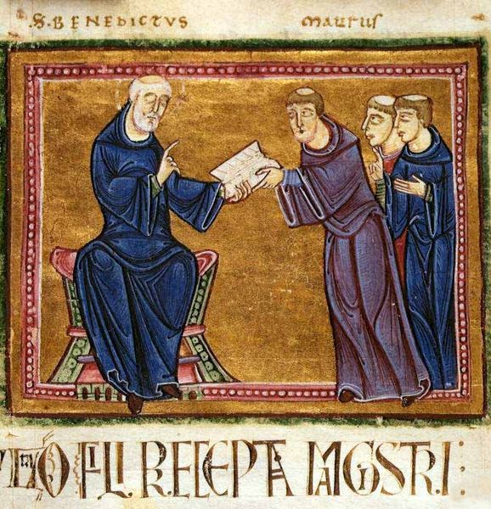
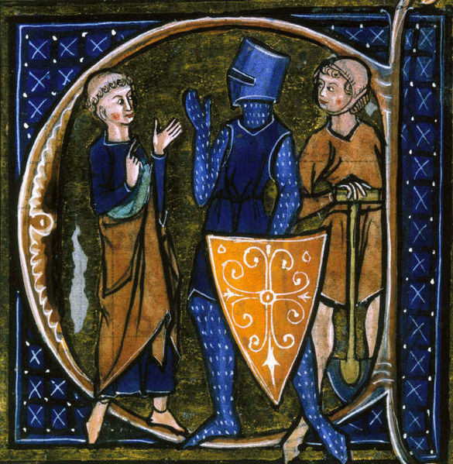
Církev se dělila:
vysocí hodnostáři arcibiskupové, biskupové
řádoví příslušníci: kněží, mniši
mniši
Mnich, sedlák, rytíř

Slide 7
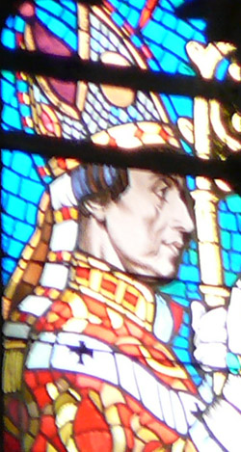
Církev
Arcibiskup Arnošt z Pardubic, působil v katedrále
Sv. Víta

Slide 8
Středověká vesnice
Bohatí sedláci - malá skupina lidí
Poddaní – odváděli králi, církvi a šlechtě desátky
Bezzemci – nevlastnili pozemek a pracovali na cizí půdě

Slide 9
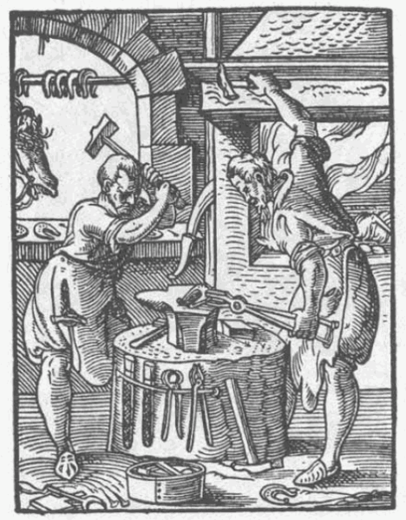
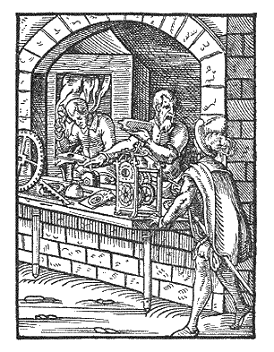
Středověká města
Obchodníci nejbohatší obyvatelé, honosné domy
Řemeslníci chudší obydlí, krámky, dílny
Chudina tovaryši, učedníci, žebráci
hodinář kovář

Slide 10
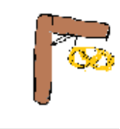
Vývěsní štítky
Pekařství
Vývěsní štítky visely před krámky.
Prostí lidé neuměli číst, proto své dílny označovali nekreslenými destičkami.
Úkol: nakresli vývěsní štítek na obchod v našem městě

Slide 11
CITACE
cs:User: Akil://cs.wikipedia.org/[online ] 8. 1. 2007, 13:5[cit.2012-05-01]. Soubor: Hrad Pernštejn.jpg. Dostupné z http://cs.wikipedia.org/wiki/Soubor:Hrad_Pern%C5%A1tejn.jpg
Neznámý autor, ://cs.wikipedia.org/[online]30.3. 2008, 19:00 [cit.2012-05-01]. Soubor:Kestřany - Dolní tvrz (3).jpg. Dostupné z http://cs.wikipedia.org/wiki/Soubor:Kest%C5%99any_-_Doln%C3%AD_tvrz_%283%29.jpg
Meister des Codex Manesse; ://cs.wikipedia.org/[online ] 20.6.2005, 14.27
[cit.2012-05-01]. Soubor:Codex Manesse (Herzog) von Anhalt.jpg. Dostupné z http://cs.wikipedia.org/wiki/Soubor:Codex_Manesse_%28Herzog%29_von_Anhalt.jpg
autor neznámy; ://cs.wikipedia.org/[online ] 2.12.2006 16:43[cit.2012-05-01]. Soubor:St. Benedict delivering his rule to the monks of his order.jpg, Dostopné z Soubor:St. Benedict delivering his rule to the monks of his order.jpg.
Neznámý, ://cs.wikipedia.org/[online ] 8.1.2006, 23:23[cit.2012-05-01]. Soubor:Cleric-Knight-Workman.jpg, Dostupné z http://cs.wikipedia.org/wiki/Soubor:Cleric-Knight-Workman.jpg
Vlastní tvorba

